Slide 1
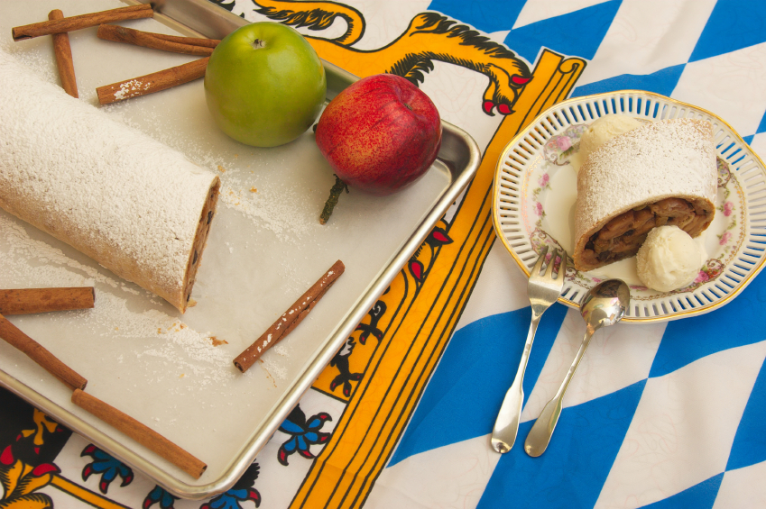
做個飲食健康人
價值觀教育
教育局 課程發展處
德育、公民及國民教育組1
最後更新日期：2024年3月
1

Slide 2
個人成長及健康生活 適用年級：初小 學習目標 學習自律，培養良好的飲食習慣。 懂得反省自己的飲食習慣及作出改善。 價值觀及態度：自律、堅毅、自省
2

Slide 3
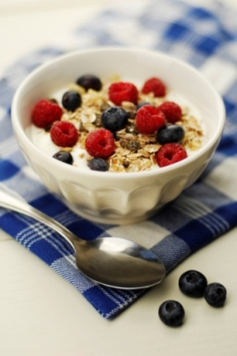
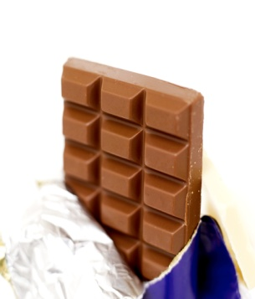

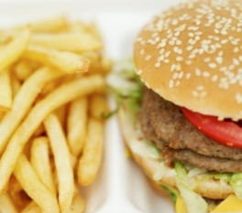
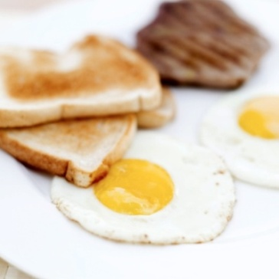
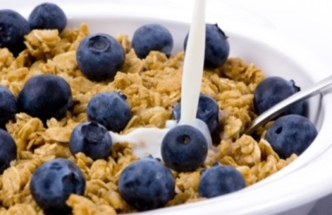
我們的飲食習慣
哪一位同學每一天吃過早餐才上學去？
通常吃甚麼早餐？
同學嘗試過空著肚子上學去嗎？
甚麼良好的飲食習慣有助促進身體健康？
哪一位同學能做到這些良好的飲食習慣？
為甚麼同學有時不能堅持這些良好的飲食習慣？
同學注重健康要實踐良好的飲食習慣，但當中會遇到不少困難，因此要學習自律，並培養良好的飲食習慣。
3
Notes:
教師指出養成良好的飲食習慣很重要，然後提問PPT內的問題
由提問學生的飲食習慣作引入，讓學生初步檢視及反省自己的飲食習慣
教師就學生的回應，將重點歸納，並指出同學注重健康要實踐良好的飲食習慣，但當中會遇到不少困難，因此要學習自律，並培養良好的飲食習慣。

Slide 4
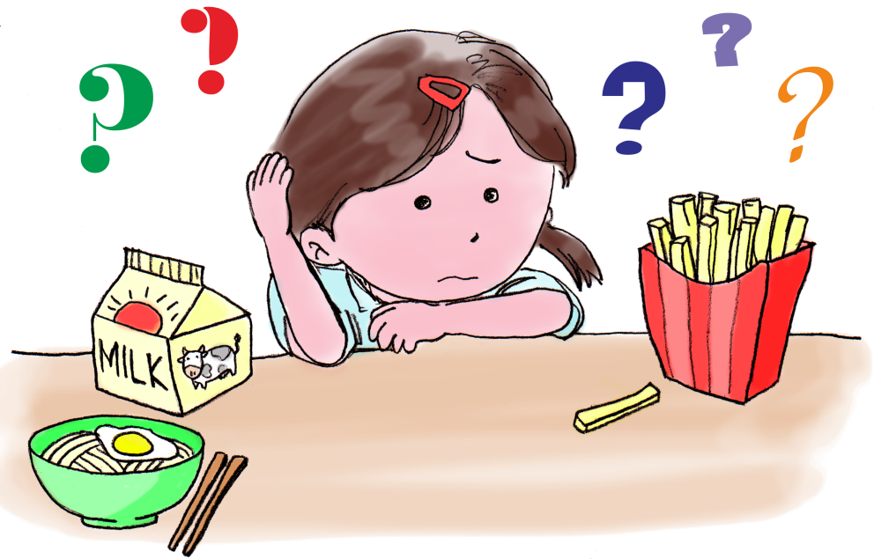
吃早餐的掙扎
情境：
美芳每天與媽媽吃過早餐才上學去，但這個星期她的媽媽要出外公幹，臨行前吩咐她每天要吃有營養的早餐；起初美芳也很自律，選擇早餐主要是粥、麵、雞蛋、鮮奶…三天過後，美芳遇上同學叫她到快餐店吃炸薯條，難得可以吃美味的薯條，但又記得媽媽和老師說過要養成健康的飲食習慣，少吃煎炸高脂肪食物…
她內心掙扎不知道應該怎樣做？
4
Notes:
教師講述情境：「美芳遇上同學叫她到快餐店吃炸薯條，但又記得媽媽和老師說過要養成健康的飲食習慣，少吃煎炸高脂肪食物…她內心掙扎不知道應該怎樣做？」
透過生活情境，讓學生體會實踐健康飲食習慣可能會遇上的問題
教師派發「吃早餐的掙扎」工作紙 （附件一），然後通過提問引導學生判斷美芳的做法及其價值取向。

Slide 5
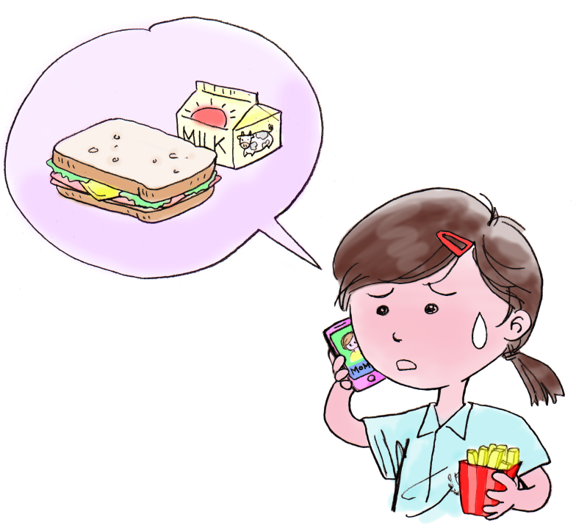
吃早餐的掙扎
做法一： 美芳選擇跟同學一起到快餐店吃香口的炸薯條， 心想媽媽打電話問她吃甚麼早餐的時候，她可以 說：「吃了三 文治、鮮奶等。」
這反映她重視甚麼？
這個做法有問題嗎？
美芳為了滿足自己的喜好
而瞞騙媽媽，值得嗎？
還有其他較好的做法嗎？
5
Notes:
教師講述美芳的第一個做法，然後提問PPT內問題
討論過程中引導學生加入正確價值觀作為判斷基礎，從而作出合情合理嘅決定

Slide 6
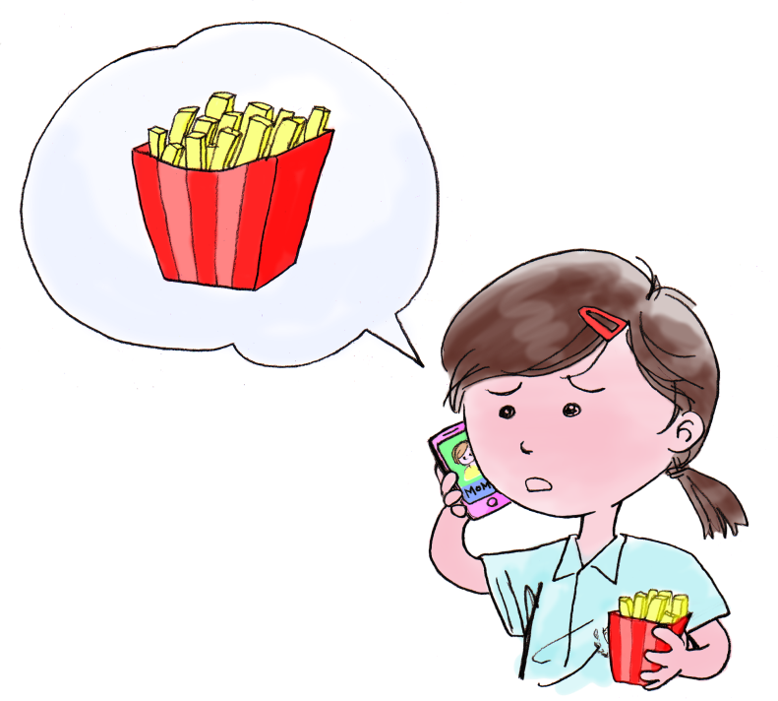
吃早餐的掙扎
做法二： 美芳選擇跟同學一起到快餐店吃香口的炸薯條， 心想如果媽媽問起她吃甚麼早餐的時候，才坦白 告訴她吧！
這反映她重視甚麼？
這個做法有問題嗎？
有甚麼地方要改善？
有甚麼地方值得你學習？
6
Notes:
教師講述美芳的第二個做法，然後提問PPT內問題
討論過程中引導學生加入正確價值觀作為判斷基礎，從而作出合情合理嘅決定

Slide 7
角色扮演：
如果你是媽媽的角色，你會希望美芳怎樣做呢？把媽媽的心聲演繹出來。
吃早餐的掙扎
美芳，媽媽明白你____________________________________________________
媽媽的希望與美芳的實際
做法有分別嗎？
為甚麼有這樣的分別？
7
Notes:
教師進一步讓學生從美芳媽媽的角度思考，想像她希望美芳怎樣做，把她的心聲演繹出來，然後提問PPT內問題
透過角色扮演讓學生設身處地想一想媽媽的感受，從而體會父母對子女的關心

Slide 8
吃早餐的掙扎
同學有沒有類似美芳的掙扎？
你最大的掙扎的甚麼？
你既然知道有些食物應該經常吃，有些食物
不應該多吃，為甚麼你有時不能做到？
當中存在甚麼困難？
如何克服這些困難？
8
Notes:
教師可以把話題引導到學生日常生活上，然後帶領學生討論PPT內問題
讓學生深入思考，並作出審慎判斷

Slide 9
小結
普遍父母都著重家人的健康，但不能
夠經常監督子女的飲食習慣，加上社會上
有太多誘惑，例如：太多零食選擇、朋輩
影響，因此同學在飲食方面應自律。
NO
9
Notes:
讓學生明白日常生活要有自律精神，堅決抵抗誘惑，實踐良好的飲食習慣

Slide 10
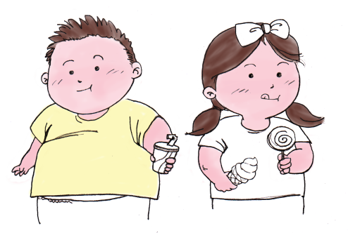
吃出危機
老師讀出以下的報道，請同學細心聆聽，然後回答問題。
暴飲暴食 200磅男生中風
一名體重達二百磅的十四歲癡肥男生，因為暴
飲暴食，常進食快餐、飯盒，導致體重、血壓及膽
固醇水平上升，出現輕微中風，左邊臉一度麻痹及
抽搐，醫生建議他改變飲食及生活習慣，預防再次
中風。
你的飲食習慣與上述報道的男生近似嗎？
你覺得自己的飲食習慣健康嗎？
你會不會為了健康而改變自己的飲食習慣？
10
Notes:
教師讀出一篇報道，請同學細心聆聽。
透過報章報道的真實個案，讓學生明白建立健康飲食習慣的重要。

Slide 11
吃出危機
聽過這篇報道，同學有甚麼感受？
同學覺得肥胖是問題嗎？為甚麼？
你會不會為了健康而改變自己的飲食習慣？
如果覺得自己的飲食習慣不健康，為甚麼仍
繼續下去？
培養良好的飲食習慣要付出甚麼代價？
你要抱著甚麼態度才能培養良好的飲食習慣？
11
Notes:
教師派發「吃出危機」工作紙，讓學生反思自己的飲食習慣是否會影響健康。 （附件二）
報道指出香港兒童的飲食習慣導致肥胖問題，影響健康，教師提問PPT內問題

Slide 12
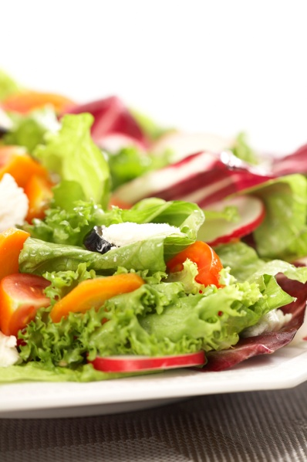
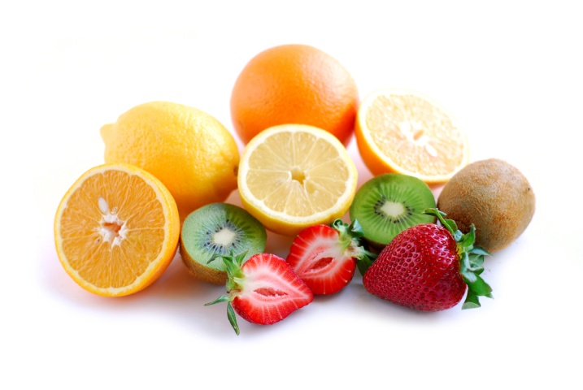
小結
同學要培養良好的飲食習慣，有時是
需要付出代價的，例如：拒絕朋輩的邀請
、放棄個人的喜好等，並且要抱著堅毅、
自律的態度才能做到。
12
Notes:
同學要培養良好的飲食習慣，有時是需要付出代價的，例如：拒絕朋輩的邀請、放棄個人的喜好等，並且要抱著堅毅、自律的態度才能做到。

Slide 13
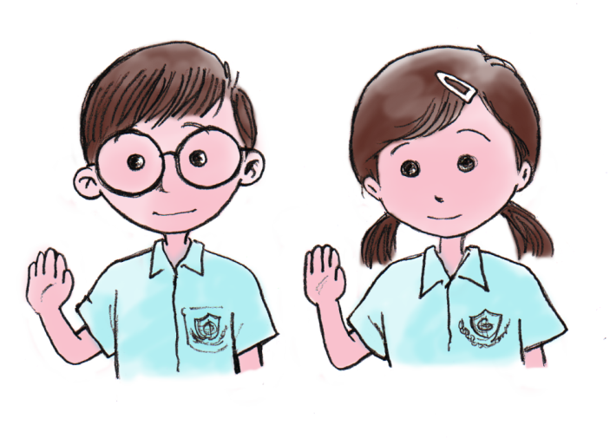
做個飲食健康人
你認為自己的飲食習慣健康嗎？
你認為自己的飲食習慣在哪一方面需要改善？
我的健康飲食行動-----
為自己訂立三項具體的改善目標。
 | ____________________________________________ ____________________________________________ 3. ____________________________________________
13
Notes:
教師帶領學生反思自己飲食的習慣，並訂立具體的改善目標
教師派發「做個飲食健康人」工作紙 (附件三)，學生為自己訂立三項具體的改善目標，立志在生活上實踐健康的飲食習慣。學生可以參考工作紙上四句標語：「三餐營養要均衡，蔬菜生果日日有，垃圾零食少入口，健康快樂常擁有。」或另擬（甲 學生參考材料四）
學生完成後，在組內與同學分享。

Slide 14
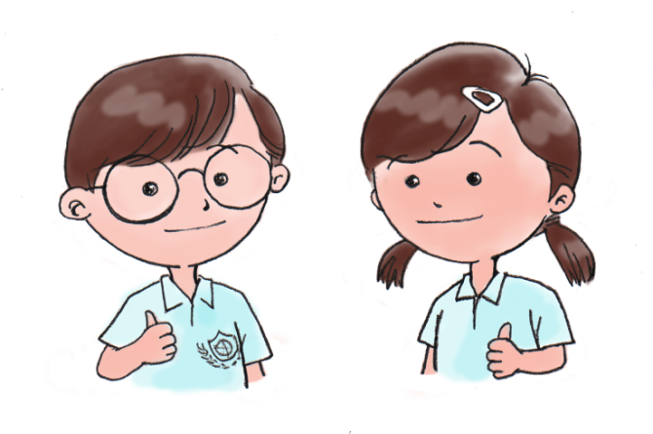
做個飲食健康人
訂立具體的改善目標(舉例)
先找出要改善的地
方：
1. 沒有吃早餐的習
慣
2. 經常吃小食
3. 一向選擇吃一些
不太健康的食物
或飲品，例如：
雪糕、汽水。
定出具體可行的目
標：
1. 每天吃有營養的
早餐
2. 減少吃小食
3. 選擇吃「健康小
食」，如：乳酪、
一星期 最多飲一
次汽水。
14

Slide 15
做個飲食健康人
 | 「 三餐營養要均衡， 蔬菜生果日日有， 垃圾零食少入口， 健康快樂常擁有。」 同學們，努力踢走壞習慣。
15

Slide 16
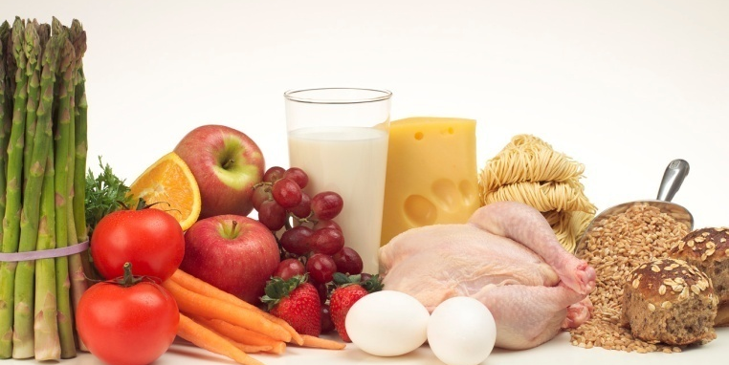
小結
同學針對自己飲食的習慣，訂立具體
的改善目標，在生活上持續實踐，養成良好的生活習慣，有助全人發展。
16

Slide 17
總結
要身心健康，健康的飲食習慣不可或缺，但不少人的飲食習慣有欠健康。當然，要改變飲食行為需要面對很多困難，但同學如果不能立即改變習慣，也要為自己定下一些目標，日常生活自律，持之以恆，有助養成良好的飲食習慣，促進全人發展。
17

Slide 18
學生延展活動
「健康飲食實踐計劃」
同學可用畫圖或文字的方式把一周的飲食紀錄在
「健康飲食紀錄表」，看看能否成為「健康飲食小達人」。
日期
早餐
午餐
晚餐
小食
家長意見
18
Notes:
學校/教師向家長發出「健康飲食實踐計劃」家長信 (參考附件四)，表達健康飲食對學生身心發展的重要，同時鼓勵家長幫助學生實踐健康的飲食習慣。
計劃可包括兩部分：
第一部分……學生把一周的飲食紀錄以畫圖或文字表達方式紀錄在「健康飲食紀錄表」上 (附件五)，對自己的飲食習慣增進了解。

Slide 19

學生延展活動
「健康飲食實踐計劃」
溫馨提示： 同學請根據「健康飲食在校園」網頁上的資訊，小心選擇食物及飲品。 (可參考以下網址：http://school.eatsmart.gov.hk)
自我評價： 經過一周，我認為自己 能 / 不能 成為「健康飲食達人」。 為了要成為「健康飲食小達人」，我的改善方法是： ______________________________________________________
19

Slide 20

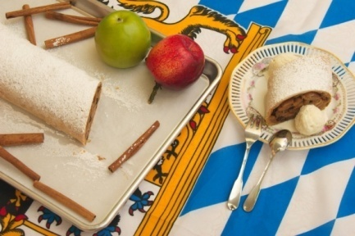
學生延展活動
「健康飲食實踐計劃」
學校家長會可以舉辦的「健康小食多滋味」親子活動，家長自由參加：鼓勵家長與子女合作烹調健康食品，家長可寫下製作方法及材料，拍下製作過程及製成品的照片，校方可以在校園壁報展示出來，讓「健康飲食」的氣氛洋溢校園。
鳴謝：部分圖片由柯遵蔚提供
20
Notes:
第二部分……學校家長會可以舉辦「健康小食多滋味」親子活動，家長自由參加：鼓勵家長與子女合作烹調健康食品，家長可寫下製作方法及材料，拍下製作過程及製成品的照片，校方可以在校園壁報展示，讓「健康飲食」的氣氛洋溢校園。

